Slide 1
School rules [3 / 3]
Modal verbs with subordinating conjunctions weil and obwohl
German
Herr Jones

Slide 2
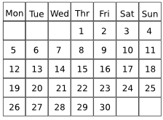
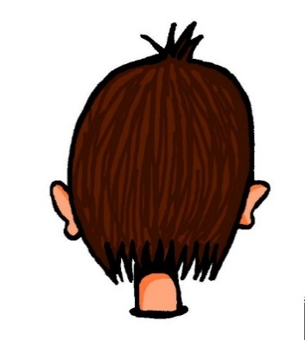
o
wollen
Woche
Kopf
offen
kommen
[to come]
obwohl
[although]
Rachel Hawkes

Slide 3
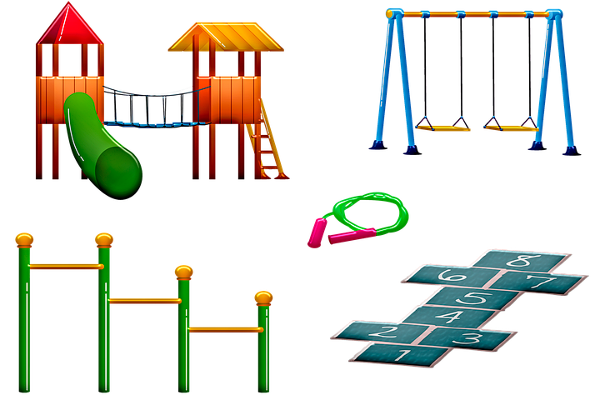
o
wohnen
Montag
wo?
ohne
Schulhof
obwohl
[although]
Rachel Hawkes

Slide 4
Reminder: key points
All modal verbs so have to come with an infinitive as well.
dürfen to be allowed to
müssen to have to
können to be able to
Ich muss in der Bibliothek arbeiten.
I have to work in the library.
Modal verb 2nd idea and infinitive at the end of the sentence.

Slide 5
Dürfen, müssen, können
All strong (irregular) verbs so the conjugations are a bit different.
ich
du
er / sie / man
wir
sie / Sie
darf
darfst
darf
dürfen
dürfen
muss
musst
muss
müssen
müssen
kann
kannst
kann
können
können

Slide 6
A reminder about subordinating conjunctions
Subordinating conjunctions introduce a subordinate clause.
This is a clause (part of a sentence) which cannot exist on its own.
This doesn’t make sense in isolation.
Because my teacher is entertaining.
German is my favourite subject because my teacher is entertaining.

Slide 7
Word order
When you see weil the verb runs a mile.
This means the main verb (normally 2nd idea) goes to the end of the clause.

Slide 8
Beispiel (example)
main verb
Ich finde die Schulregeln ungerecht. Wir müssen eine Uniform tragen.
Ich finde die Schulregeln ungerecht. Wir müssen eine Uniform tragen.
Ich finde die Schulregeln ungerecht, weil wir eine Uniform tragen müssen.
Two verbs next to each other at the end of the sentence.

Slide 9
Obwohl
obwohl means “although” and the word order is the same as with weil.
Ich finde die Schulregeln gerecht. Wir müssen eine Uniform tragen.
Ich finde die Schulregeln gerecht, obwohl wir eine Uniform tragen müssen.
Two verbs next to each other at the end of the sentence.

Slide 10
ruhig | quiet
pünktlich | punctual
höflich | polite
die Bibliothek | library
der Computerraum | computer room
das Lehrerzimmer | staffroom
der Schulhof | playground
die Aula | school hall
(un)gerecht | (un)fair

Slide 11
Modal verbs with subordinating conjunctions:
Dürfen, müssen and können are collectively known as ………………………………. .
A subordinate clause cannot exist ……………………….
When using a subordinating conjunction, the ………….. verb goes to the end of the sentence.
The conjunction obwohl means …………………….
When using a subordinating conjunction in a modal verb sentence, there will be ………… verbs at the end of the sentence.
modal verbs
on its own
main
although
two

